Slide 1
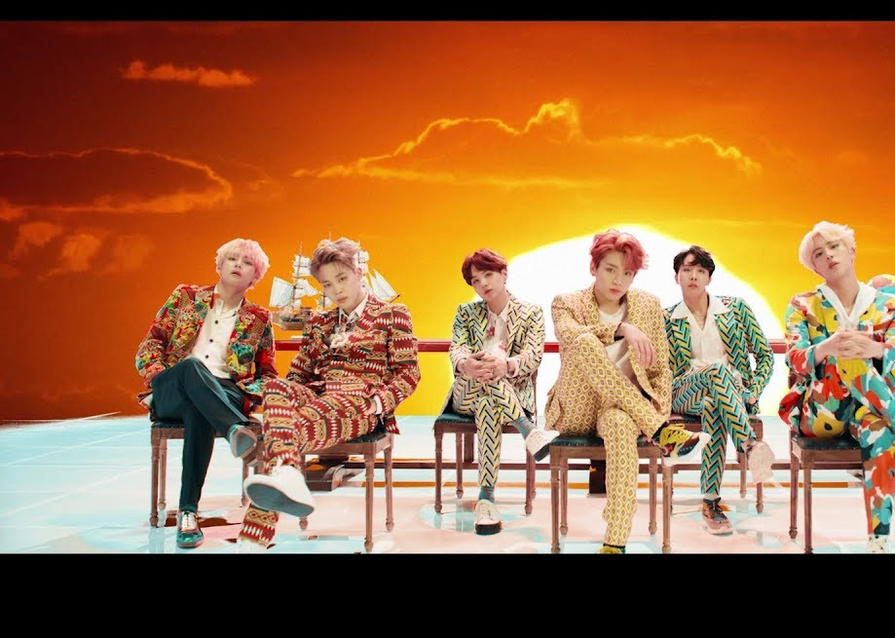
BTS 중국에서의 논란
중국언어문화 전공
201400582
김영민

Slide 2
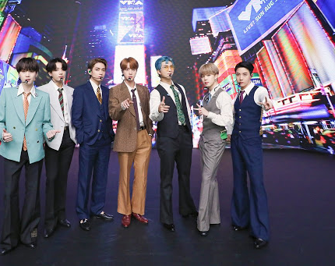
배경
지난 7일 BTS는 미국 비영리 단체 코리아소사이어티에서 ‘밴플리트상＇을 받은 후 수상 소감에서 “6.25 전쟁”을 언급한 후 이 소식이 일부 중국 누리꾼들로부터 곡해되면서 “전쟁 당시 중국의 희생을 무시했다＂라는 반발이 존재하였다.
BTS의 리더 RM(본명 김남준)의 수상 소감이었는데, 그는 “올해는 한국전쟁 70주년으로 양국(한미)이 함께 겪었던 고난의 역사, 많은 남성과 여성의 희생을 영원히 기억해야한다＂고 밝혔으나, 이는 웨이보등 중국 소셜 미디어에 비난성 게시물과 댓글이 존재하였다.
또한 이는 환구시보 등 중국 관영 매체들이 SNS 게시물을 올리며 여론몰이를 한 영향도 컸다고 한다.
삼성전자 등 한국 대기업들이 BTS의 중국 내 광고를 내리겠다는 보도도 존재하였는데, 이 게시물에는 9만 4000여명이 ‘좋아요＇를 눌렀고, 3880개의 댓글이 달렸다고 한다.
최근들어 중국 커뮤니티사이트에서는 BTS 팬 탈퇴를 선언하는 게시글도 존재한다.

Slide 3
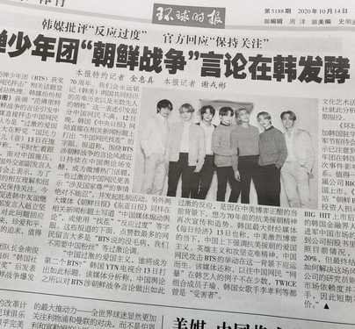
목적
BTS에 대한 중국 국민의 댓글 및 게시물을 분석하고, 이를 통해 현재 BTS의 중국내의 사회적 인식을 알아본다.
그리고 이것이 과연 역사적 인식으로 인해 BTS를 비판하는 것인지 밝히는데에 의미가 있다.
대상
BTS에 대한 知乎와 같은 중국 커뮤니티 사이트 내에 있는 게시물 및 댓글
방법
BTS에 대한 知乎내에 있는 질문, 게시물 및 댓글, 좋아요를 각각 분리하여 언어 분석 수행

Slide 4
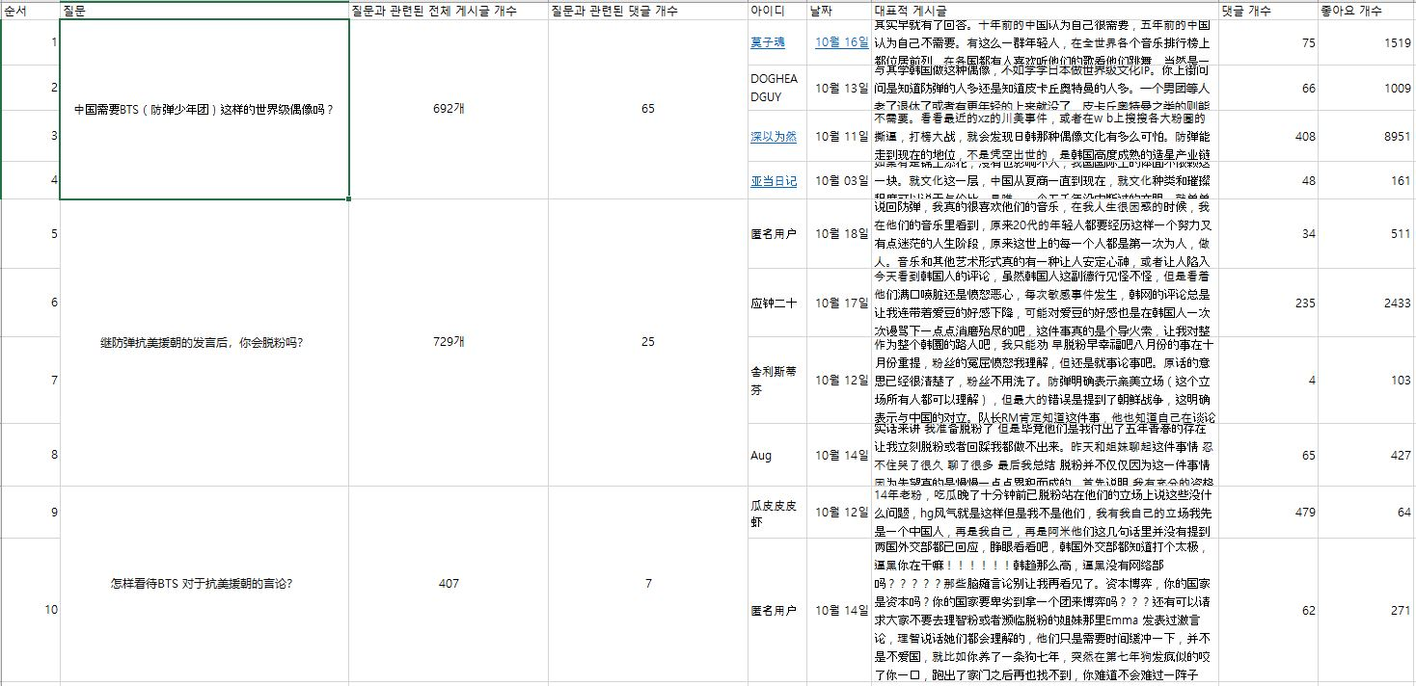
데이터 스키마
질문, 질문 관련 전체 게시글 개수, 관련 댓글 개수/ 아이디/ 날짜/ 게시글/ 댓글 개수/ 좋아요 개수

